Slide 1

HRM@Defence – Wave Portfolio Briefing Organisations syndicales
TF - HRM@Defence
Kol v/h Vlw SBH Van Der Heyden
09 Mai 2014
Notes:
Generaals,
Eerste SC1 onder deze vorm.
Doelstelling van dit SC =
Standaard werkwijze voorstel (op basis van de inhoud)
Een reeks

Slide 2
Objectif
Informer les organisations syndicales sur la première phase du projet HRM@Defence

Slide 3
Domaines fonctionnels
Obligation de résultat
Portfolio et self-service (1 module)
        “PORTFOLIO”
ESIAS (4 modules)
Campus management (1 module)
“TRAIN THE TALENT”
HRIS (7 modules)
Interface ELVIRE (1 module)
        “HCM” (HUMAN CAPITAL MANAGEMENT)

Slide 4
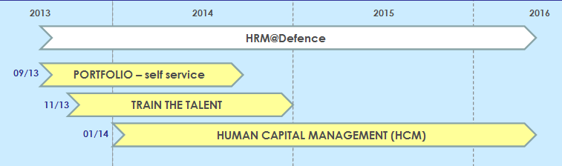
Planning
01 Mai
01 Jun
01 Jul
01 Aou
01 Sep
01 Oct
01 Nov
Factory AT (FAT)
Site AT (SAT)
Livraison
SAT
Go Live
Nov 14
TtT
Prep Fmn CC Sp
Fmn KeyUsers
Fmn Unités
AT = Acceptance Tests
TtT = Formation Train the Trainer
Doc

Slide 5
Plan de communication HRM@Def
 | Voorziene DTG
Publication website HRM@Defence sur intranet/Pers | Mi Mai 14
News@DG HR/MR/Fmn/BF/ACOS O&T (gestionnaires centraux *) | Mai 14
Nieuwsbrief vers les gestionnaires décentralisés (**) | Mai 14
News@Defence | Jun 14
Briefings sur les différents plateaux: Prio 1: gestionnaires centraux et décentraux Prio 2: Chef Pl/Fl Inscriptions via dghr.info@mil.be | 05 – 30 Jun 14
Article HRM@Defence dans Dbriefing | Sep 14
* Specialistes au sein des ACOS/DG, concernés par le développement et la mise en place de l’application
** Collaborateurs externes, partenaires privilégiés des différentes ACOS/DG

Slide 6
Briefings d’information
Lieu | DTG Bfg
Evere (N) | Je 05 Jun 14 (AM)
Evere (F) | Je 05 Jun 14 (PM)
NOH (F) | Ma 10 Jun 14 (AM)
NOH (N) | Ma 10 Jun 14 (PM)
Florennes (F) | Je 12 Jun 14 (AM)
Florennes (F) | Je 12 Jun 14 (PM)
Evere (F) | Lu 16 Jun 14 (AM)
Evere (N) | Lu 16 Jun 14 (PM)
Bourg Léopold (N) | Me 18 Jun 14 (AM)
Bourg Léopold (N) | Me 18 Jun 14 (PM)
Zeebruges (N) | Ve 20 Jun 14 (AM)
Tournai (F) | Lu 23 Jun 14 (AM)
Tournai (F) | Lu 23 Jun 14 (PM)
M-E-F (F) | Me 25 Jun 14 (AM)
M-E-F (F) | Me 25 Jun 14 (PM)
Bourg Léopold (N) | Je 26 Jun 14 (AM)
Bourg Léopold (N) | Je 26 Jun 14 (PM)
NOH (N) | Lu 30 Jun 14 (AM)
NOH (F) | Lu 30 Jun 14 (PM)

Slide 7

Appui utilisateurs
Formation
  Principe Train the Trainer
  Formation classique des Key users à Peutie
  Briefings donnés à la Défense
Documentation on-line en F et N
Structure d’appui en place à partir du 01 Sep 14
Intranet site
  Documentation, Information, FAQ, …

Slide 8

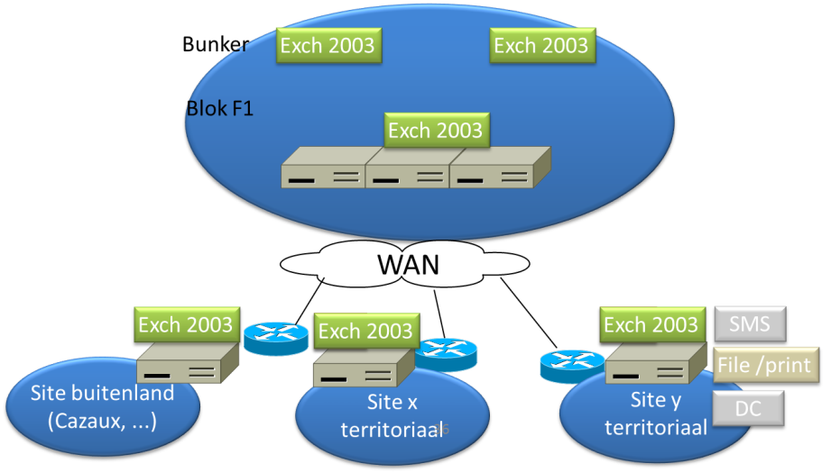




Accès employee
Internet
DMZ
CDN PC
CDN KIOSK
Notes:
8
8

Slide 9
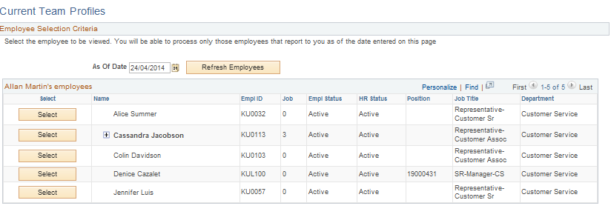
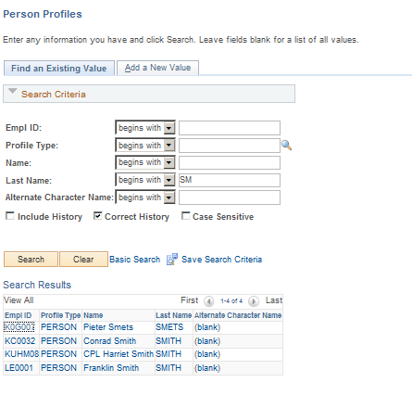
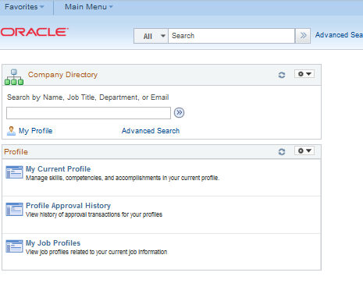
Types d’accès
2. MSS
3. Admin
1. ESS

Slide 10
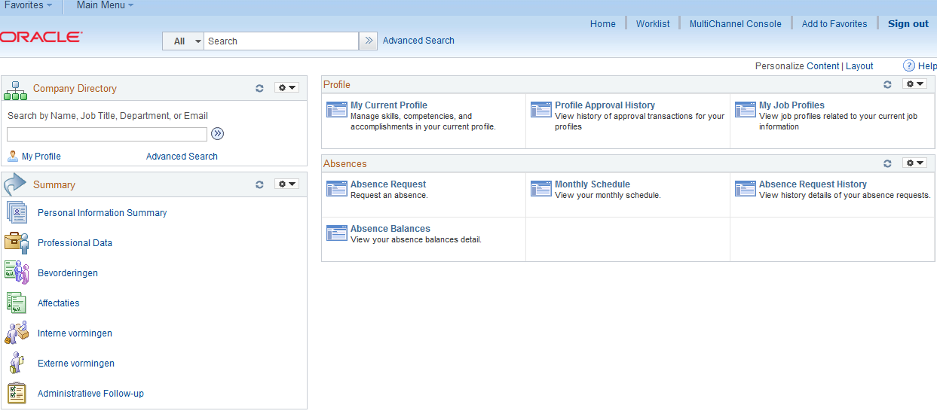
ESS Home Page
rechercher Info Pers (cfr. Tel Rep HRNode)
Lien vers Profile Management
Lien vers Absence Management
Lien vers Personal Data
Additional Portfolio Data

Slide 11

Profile Management & Additional portfolio
Kapt DE GRAEVE Kelly
TF - HRM@Defence
09 Mai 2014

Slide 12
Agenda
Profile Mgt
  Type de profil
  Non-person profile
  Person profile
  Update profile
Additional portfolio
  Homepage
  Mouse over
  Org Chart Viewer

Slide 13
Type de profil
(dans la wave Portfolio)
Non-Person
Person
Dept
Job Family
Position
Job Fam Profile
Position Profile
Person Profile
Description BHK
Tâches & projets
Qualification suppl.
Diplômes
Aptitude
Classification Sécu.
Régime ling.
allocations
Caractéristiques
Compétences
Diplômes
Aptitude
Expérience
Régime ling.
Désidérata
Pers Naviguant
Données suppl. Res
Dept Profile
Régime ling.
Mission

Slide 14
ESS Home Page
Lien vers Profile Management

Slide 15
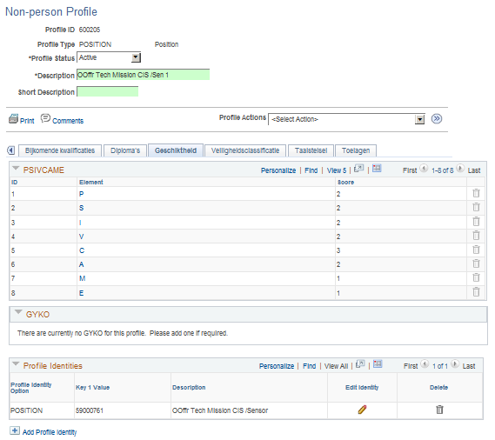
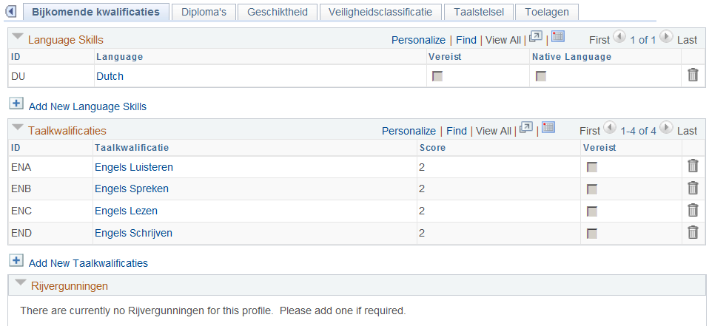
Non-person Profile
Position profile : Un profil peut être attribué à plusieurs postes (différents)

Slide 16
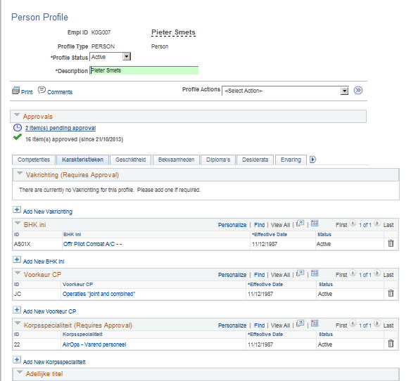
Person Profile

Slide 17
Update profile
ESS – MSS - Admin
Employee (ESS – Employee Self Service):
  Peut consulter son propre profil
  Peut consulter le profil de sa position (poste), Job family (BHK), Dept (unité, Pl,…)
  Peut exécuter/demander online des adaptations de son profil personnel
Manager (MSS – Manager Self Service):
  Peut consulter les profils des membres de son Dept
  Peut si nécessaire exécuter/demander des adaptations du profil personnel d’un membre de son Dept
  Rem: Adaptations de son propre profil uniquement via ESS !
Administrator:
  Exécuter des adaptations Backoffice en concordance avec la réglementation

Slide 18
Update profile
ESS – MSS - Admin
Avec ou sans validation
Offert avec la wave portfolio
  Connaissances linguistiques
  Diplômes (avec validation)
  Affectations souhaitées
  Intention VVML (Prolongation volontaire de la carrière militaire)
  Expérience en Afrique (avec validation)
  Données supplémentaires pour les militaires de réserve:
    Employeur
    NACE*
    Nomenclature des professions INS**
    période
*Nomenclature statistique des activités économiques dans la Communauté européenne
**Institut national de la statistique
18

Slide 19
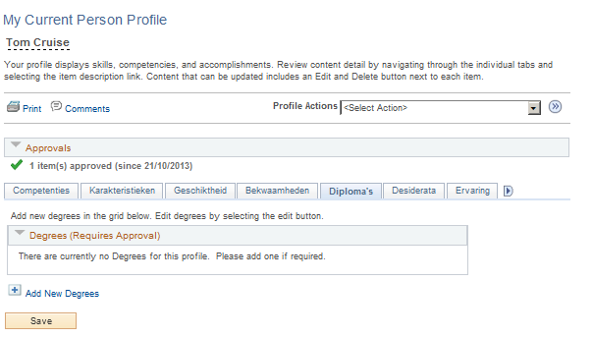
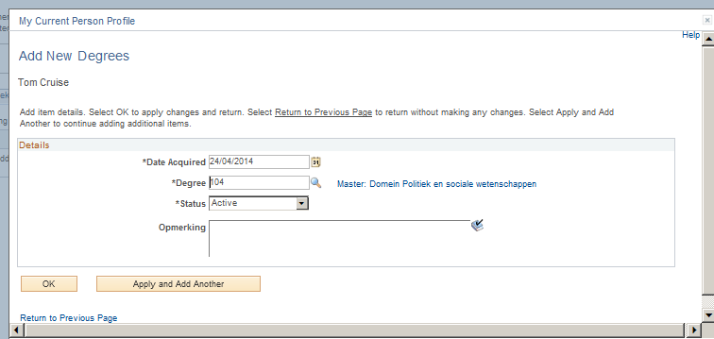
Update profile : Self Service
  Exemple “Ajouter un diplôme (avec validation)”
ESS
19

Slide 20
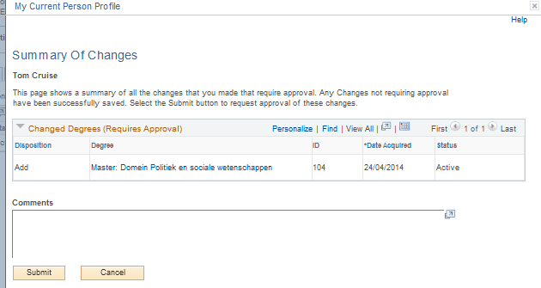
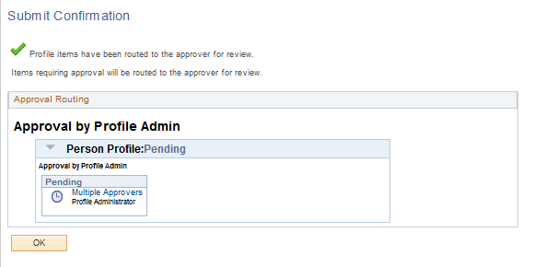
Update profile : Self Service
  Exemple “Ajouter un diplôme (avec validation)”
ESS
20

Slide 21
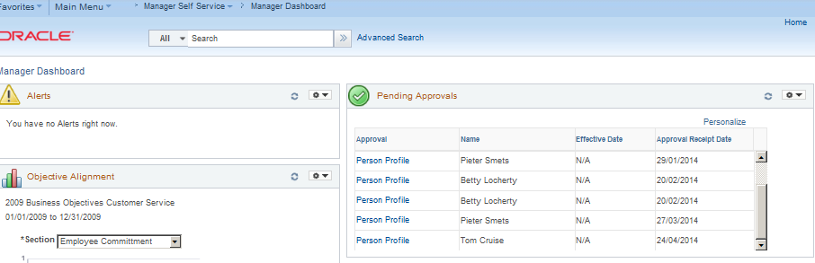
Update profile : Self Service
  Exemple “Ajouter un diplôme (avec validation)”
MSS
21

Slide 22
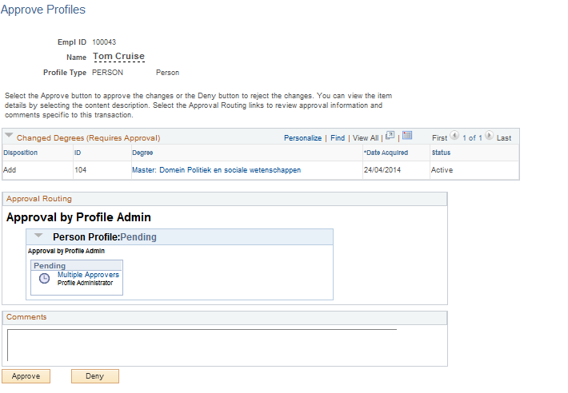
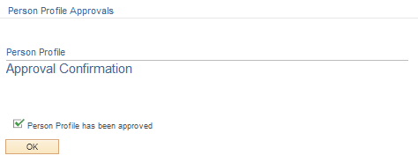
Update profile : Self Service
  Exemple “Ajouter un diplôme (avec validation)”
MSS
22

Slide 23
Additional portfolio
Homepage
  Analogue à “My data”
Mouse over
Org Chart Viewer
23

Slide 24
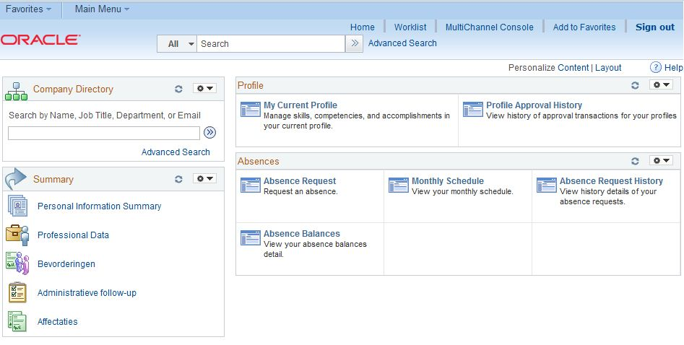
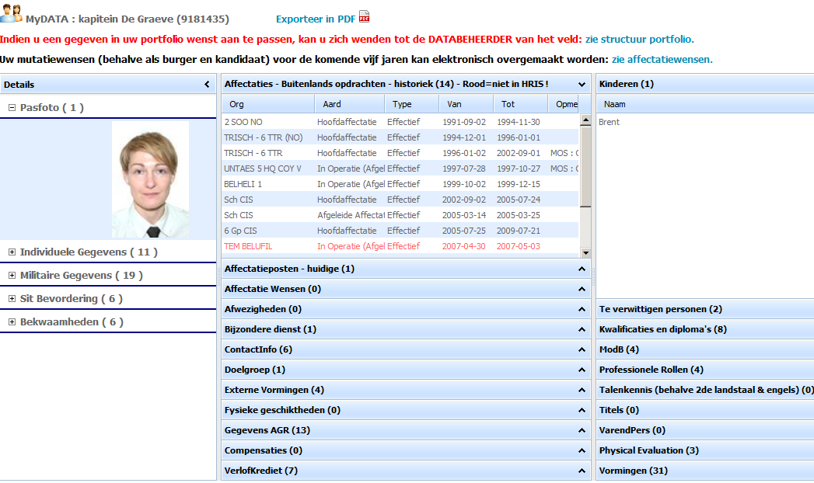
ESS Home Page
Nov 14: Portfolio visible pour un individu dans Peoplesoft
Portfolio (My Data) zichtbaar voor individu
Doelstelling
Sep 14

Slide 25
ESS Home Page
Additional Portfolio Data

Slide 26
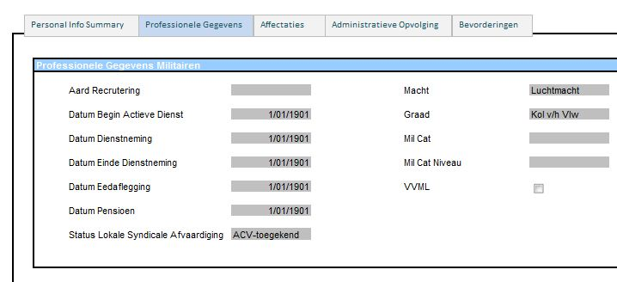
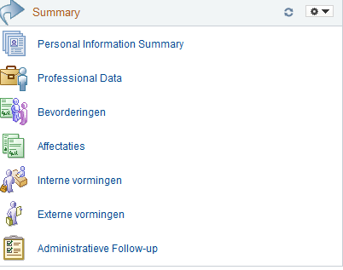

ESS Home Page
Gap: info pas encore disponible dans Peoplesoft
=> info seulement affichée (mock ups)
Vormingen

Slide 27
ESS Home Page
Rechercher Info Pers (cfr. Tel Rep HRNode)

Slide 28
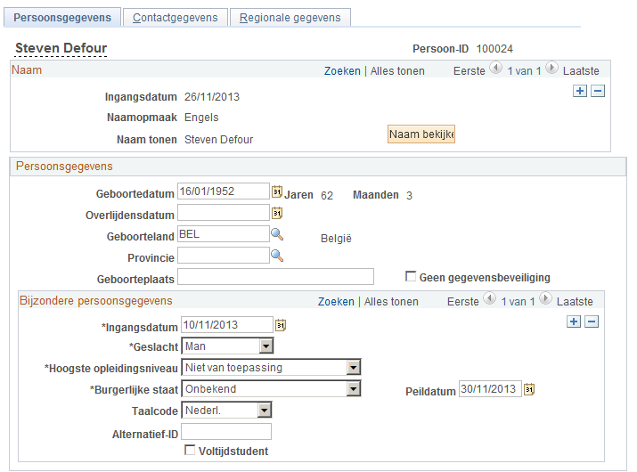
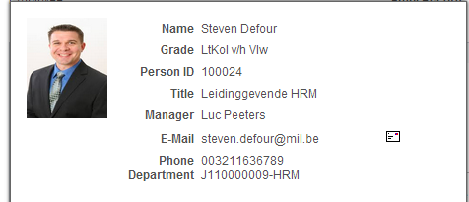
Mouse over

Slide 29
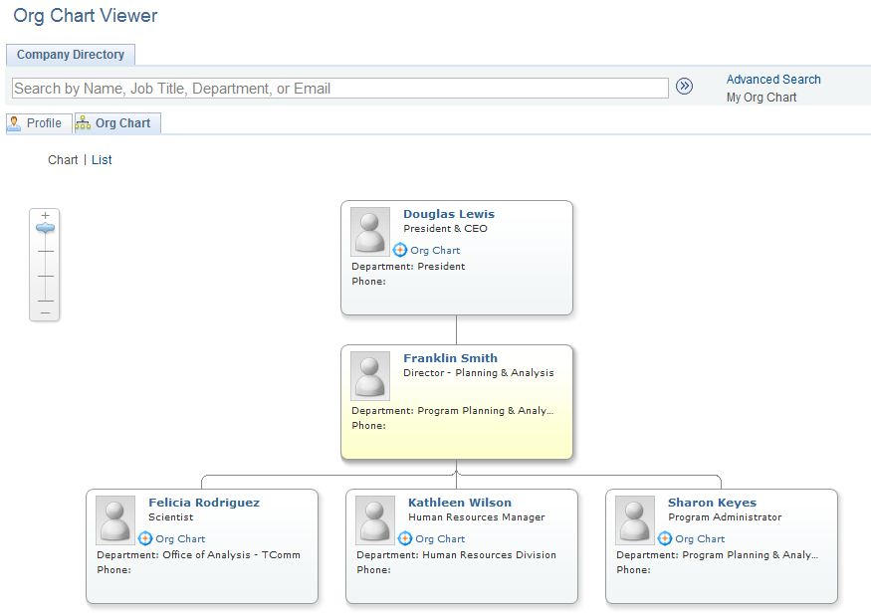
Org Chart Viewer

Slide 30
HRM@Defence
Maj Yves VAN den BROECK
TF HRM@Defence – Cel HR
09 Mai 2014

Slide 31
Agenda
Personal Data - ESS
  Modifier/ajouter des données sans validation
  Déclarations sur l’honneur avec ou sans pièce justificative
  Nouvelles données disponibles
Absence management
  Compétence pour approuver les congés
    Department manager
  Demande de congé
    ESS
    MSS

Slide 32
ESS Home Page
Lien vers Personal Data

Slide 33
Personal data - ESS
Adaptation par un employé sans validation
  Adresse de résidence (pas le domicile < RN)
  Adresse de correspondance
  Adresse de l’employeur (Mil Res)
  Personne de contact en cas d’urgence
  Numéros de téléphone
  Adresses e-mail
  Composition de famille
Déclaration sur l’honneur
  Etat civil (pas RN) : “Cohabitation de fait” ou “Séparé(e) de fait”
  Handicapé d’au moins 66% → Pièce justificative à charger
  Données fiscales de la composition de famille

Slide 34
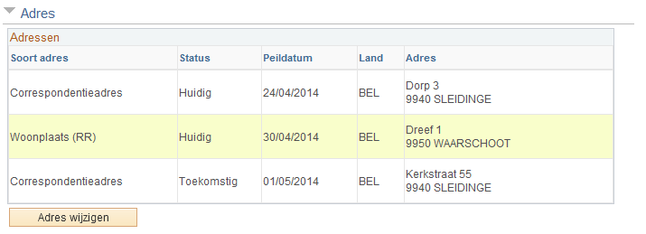
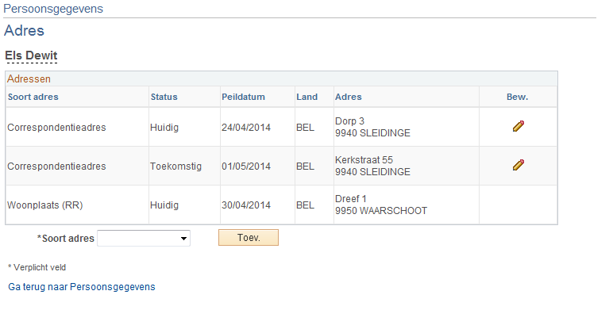
Personal data - ESS

Slide 35
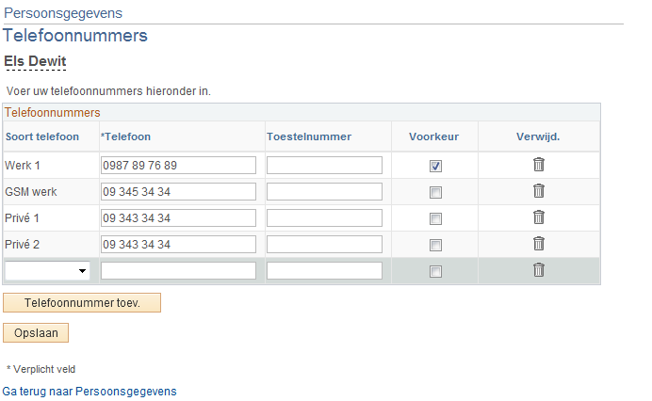
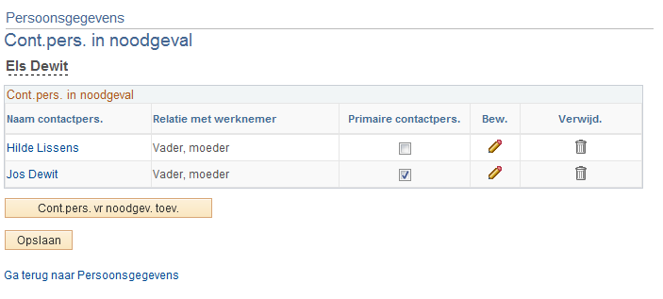
Personal data - ESS

Slide 36
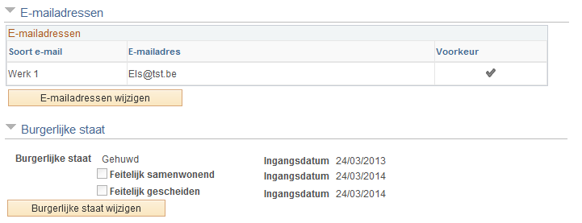
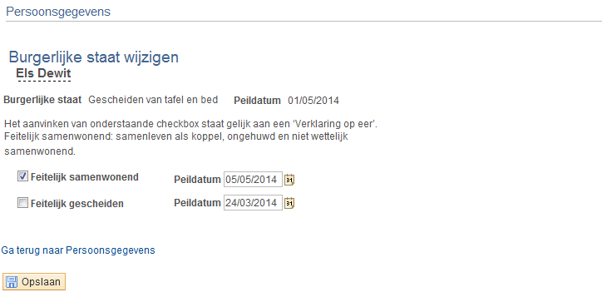
Personal data - ESS
Els.dewit@mil.be
(sauf LDAP)

Slide 37
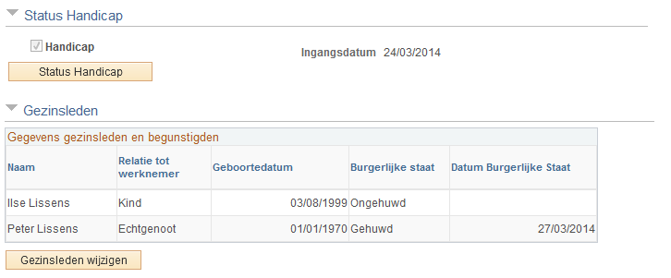
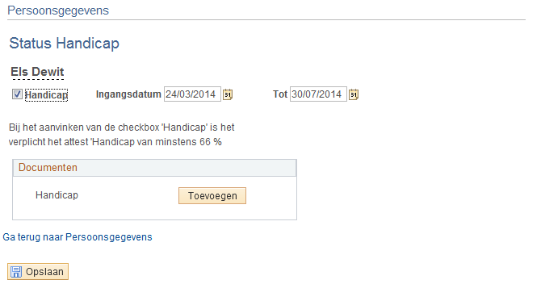
Personal data - ESS

Slide 38
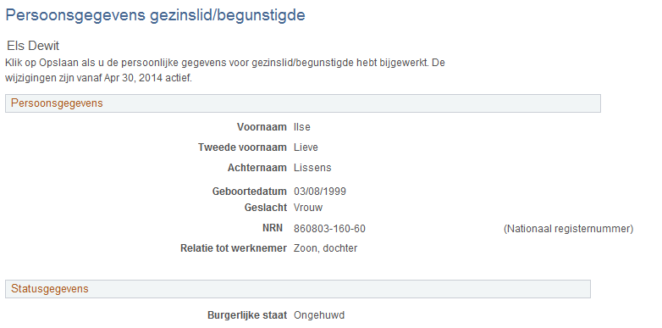
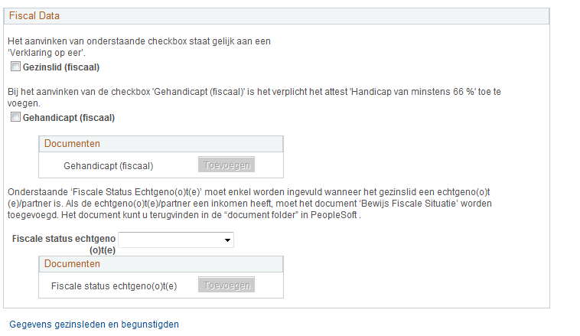
Personal data - ESS

Slide 39
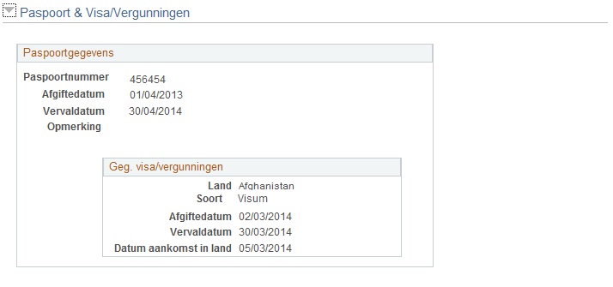
Personal data - ESS
Nouveau

Slide 40
ESS Home Page
Lien vers Absence Management

Slide 41
Structure d’organisation dans PS
Arborescence
  PeopleSoft : 2 concepts
    Structure basée sur les Departements (cfr. Modules HRIS)
    → Rôle Dept managers centrale
    Sous Dept → tous les postes sur le même niveau
  Base pour l’implémentation automatisée des processus Pers
    Workflows standards liés aux Depts
    → Demande de congé vers le Dept manager

Slide 42
Absence Management (Portfolio)
Seulement les absences sans impact pécuniaire/statutaire
Congé de vacances, dispense de service simple, congé de fin de carrière
  Approuvé par Dept Mgr (directement)
    Unités Ops : Chef Pl/Fl (plus bas Ech où Offr et PC)
    EM Def : Chef SSec
Congé de circonstances et except., dispense de service particulière
  Approuvé par CU/CC/HRB-Civ en fonction du type d’absence et du demandeur
  PAS de changement de l’autorité compétente
Adaptation du Reg TRAVARB nécessaire
  Procédure de demande, compétences et RCU
    Traitement appèl au Niv CU a.l.d. Niv CC
42
Notes:
42

Slide 43
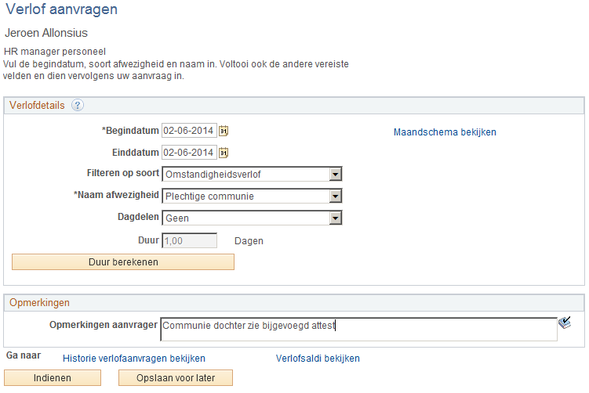
Absence Management
ESS
(MSS)

Slide 44
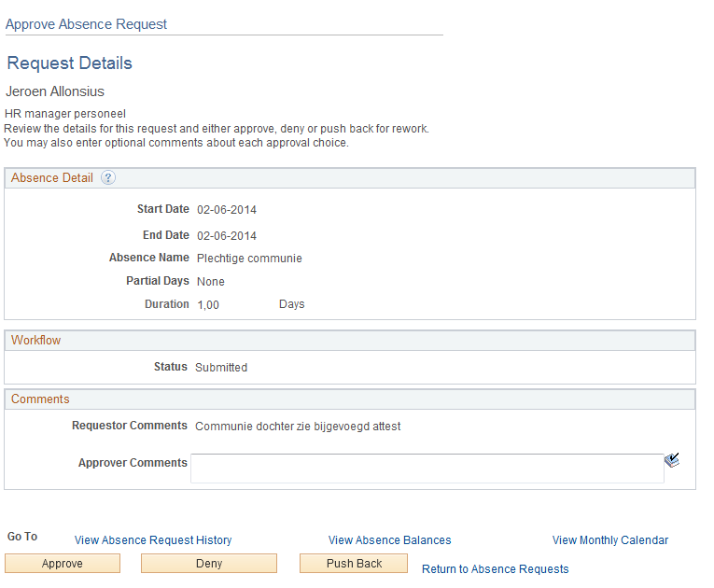
Absence Management
MSS

Slide 45
Contributions
?

Slide 46
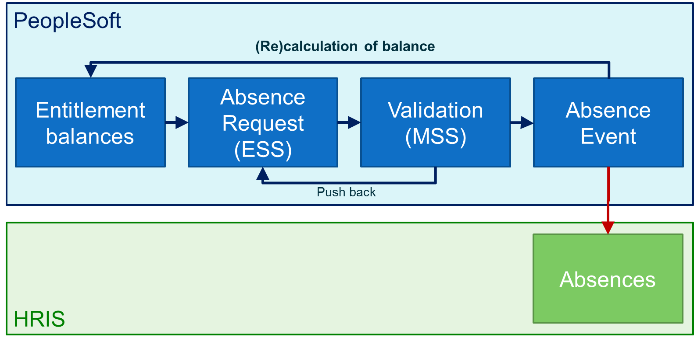
Interface avec HRIS
46
Notes:
46

